Slide 1

鲁科版必修第一册
创原家独
第3节 化学中常用的物理量—物质的量
第二课时 气体摩尔体积

Slide 2
一、影响物质体积大小的因素
请计算1mol物质在0⁰C、1.01×10⁵Pa下的体积
物质 | 状态 | 质量(g) | 密度 (g/cm³) | 体积
Fe | 固态 | 55.8 | 7.88
 |  | 26.98 | 2.7
Al
 |  | 207.2 | 11.3
Pb
H₂O | 液态 | 18.0 | 1.0
H₂SO₄ |  | 98.0 | 1.83
H₂ | 气态 | 2.016 | 0.0899 g/ L
 |  | 32.00 | 1.43 g/ L
O₂
CO₂ |  | 44.01 | 1.977 g/ L
7.15 cm³
9.99 cm³
18.3 cm³
18.0cm³
53.6 cm³
22.4 L
22.4 L
22.3 L
由体积数据结合物质状态得出什么结论?

Slide 3
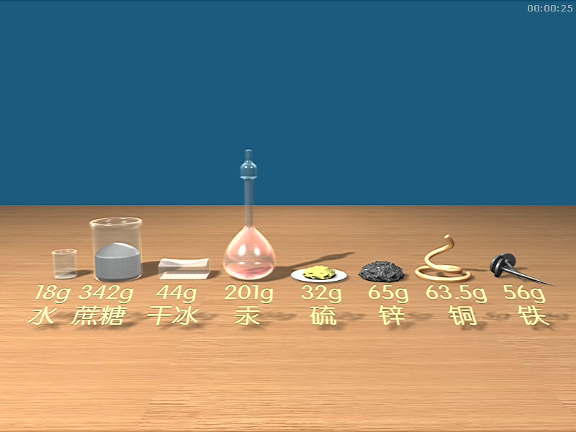
1mol几种不同物质的体积
网
1. 为什么1mol不同状态的物质体积不同；
2. 为什么1mol不同物质的气体体积近似相等，且比固、液物质体积大的多；
3. 影响物质体积的因素究竟是什么？

Slide 4
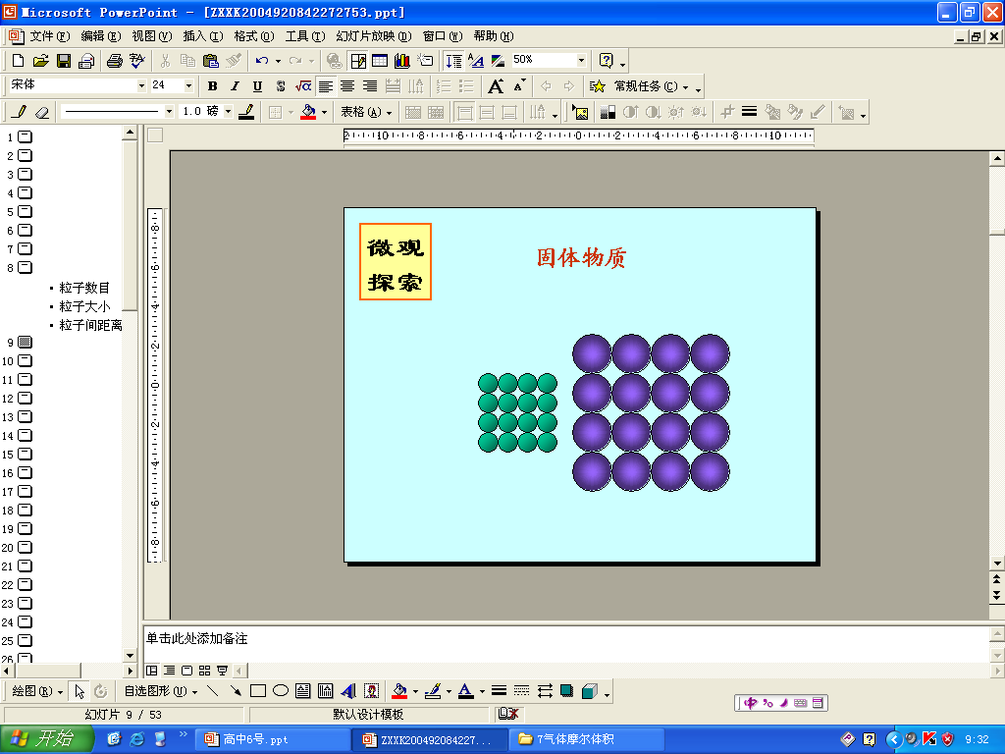
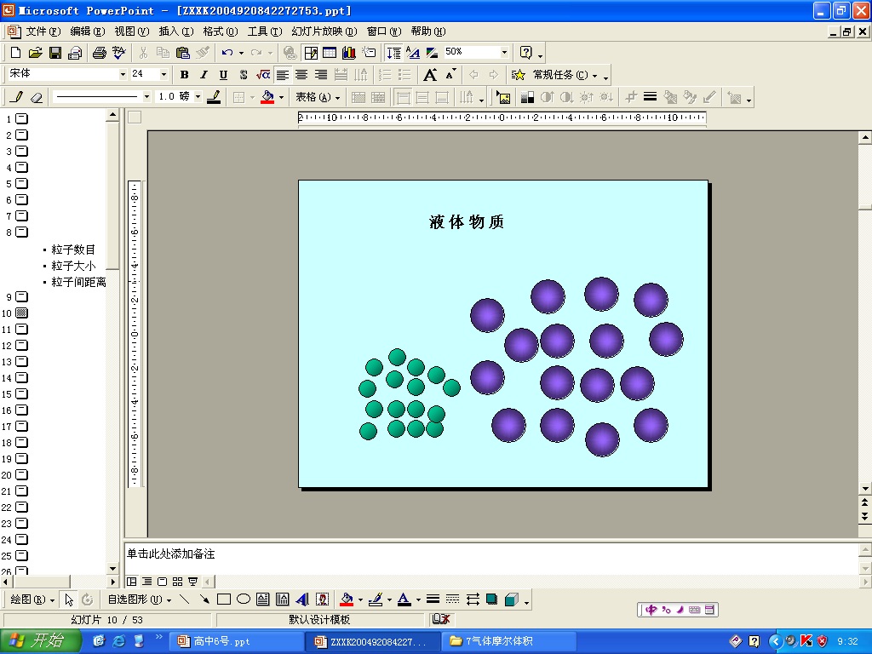
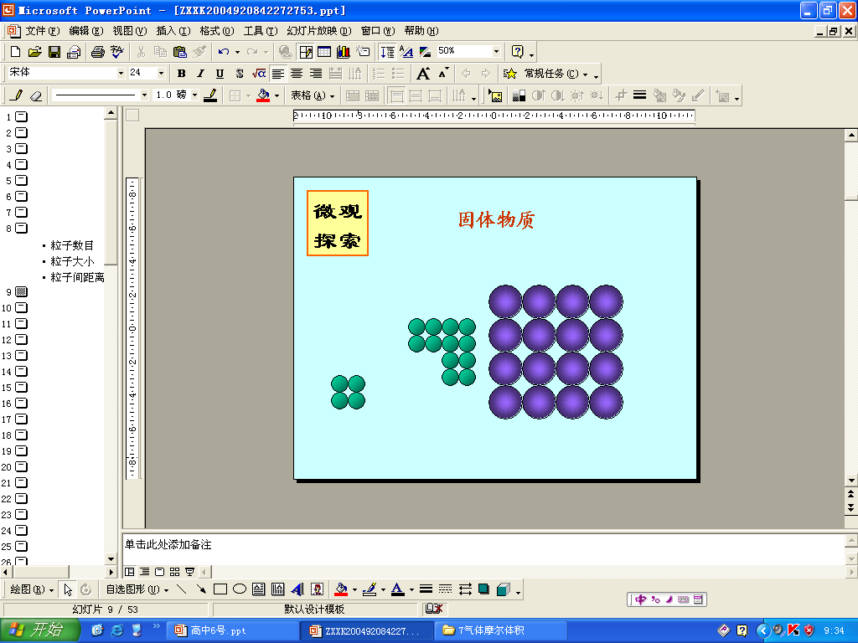
假设每个分子或原子是一个刚性小球（如乒乓球、篮球等），请同学们探究影响物质体积大小的因素。
1.影响物质体积大小的因素有三个：
(1)物质所含结构微粒数多少；
(2)微粒间的距离(固态、液态距离小，排列紧密；气态分子间排列疏松)；
(3)微粒本身的大小(液态时小，气态时大)；

Slide 5
2.影响固（液）体积大小的主要因素：
(1).粒子数目；
(2).粒子的大小；
科
3.影响气体体积大小的主要因素：
(1).粒子数目；
(2).粒子间的距离
当分子数目相同时，气体体积的大小主要取决于气体分子之间的距离,而不是分子本身的大小；而气体之间的距离与温度、压强有关，当T、P相同时，气体分子之间的距离相等，体积相同。

Slide 6
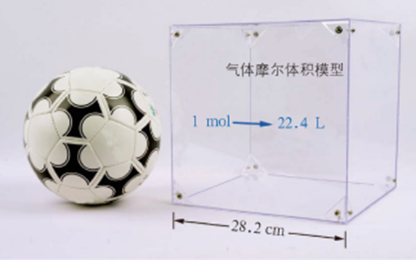
二、气体摩尔体积
1.概念：单位物质的量的气体所占有的体积叫作气体摩尔体积。
2.符号：V_{m}
3.定义式： V_{m} =V(气体)/n(气体)
4.单位：升/摩尔（L/mol或L·mol⁻¹） ；米³/摩尔（m³/mol或m³ ·mol⁻¹）。
标准状况下1mol气体体积与足球体积大小的比较
5.气体在标准状况下的摩尔体积约是22.4L。

Slide 7
[练习]判断正误
(1).在标准状况下，1 mol任何物质的体积都约为22.4 L。
×，物质应是气体
(2).1 mol气体的体积约为22.4 L。
×，未指明条件标况
(3).在标准状况下，1 mol O₂和N₂混合气(任意比)的体积约为22.4 L。
学
√，气体体积与分子种类无关
(4).22.4 L气体所含分子数一定大于11.2 L气体所含的分子数。
×，未指明气体体积是否在相同条件下测定
(5).任何条件下，气体的摩尔体积都是22.4 L。
×，在标况下正确
(6).只有在标准状况下，气体的摩尔体积才能是22.4 L。
×，不一定

Slide 8
6.注意事项：
①．条件：是在标准状况（0℃、101kPa）下；
②．研究对象：任何气体，可以是单一气体也可以是混合气体；
③．物质的量：1mol；
④．所占体积：约为22.4L。

Slide 9
[思考]同温同压下，如果气体的体积相同则气体的物质的量是否也相同呢?所含的分子数呢?
请阅读课本第24页知识点击内容！

Slide 10
练习1. 在标准状况下,2.2gCO₂的体积是多少？
m [CO₂]
解：
n（CO₂）=
M[CO₂]
2.2 g
0.05mol
=
=
44g·mol ^{－1}
V（CO₂） =
n（CO₂）·V_{m}
= 0.05 mol×22.4 L / mol
= 1.12L

Slide 11
练习2：标准状况下，112 mL 某气体的质量为 0.14g,则其摩尔质量为_______________，相对分子质量为___________。
解：
V
0.112 L
n =
=
V_{m}
22.4L·mol ^{－1}
= 0.005mol
n = m / M
0.14 g
M =
= 28g/mol
0.005 mol

Slide 12
N,n,m,V 之间的相互转化
÷N_{A}
×M
N
n
m
×N_{A}
÷M
×22.4
÷22.4
（标况）
（标况）
V
（气体）

Slide 13
[小结]
气体的摩尔体积：单位物质的量的气体所占的体积
符号：V_{m}
表达式：n=V/V_{m}
标准状况下：V_{m}=22.4 L/mol

Slide 14

1.下列有关气体摩尔体积的描述中正确的是（ ）
A．1molH₂的质量是1g，它所占的体积是22.4L
B．通常状况下的气体摩尔体积约为22.4L
C．标准状况下，1mol任何气体所占的体积都约为22.4L
D．相同物质的量的气体，气体摩尔体积也相同
C

Slide 15
2.下列说法正确的是（ ）
A.在标准状况下，1mol水的体积是22.4L
B.1molH₂所占的体积约为22.4L
C.在标准状况下，N_{A}个分子所占的体积约为22.4L
D.在标准状况下，1molNH₃和CO混合气体所占的体积约为22.4L
D

Slide 16
3.下列叙述正确的是( )
A．同温同压下，相同体积的气体，其物质的量一定相等
B．任何条件下，等物质的量的甲烷和一氧化碳所含的分子数一定相等
C．1L一氧化碳气体一定比1L氧气的质量小
D．相同条件下的一氧化碳气体和氮气，若体积相等，则质量一定相等
A

Slide 17
4.在标况下
（1）0.5molHCl气体占有的体积是
（2）33.6LH₂ 的物质的量是
11.2L
1.5mol
5.同温同压下,质量相同的N₂、CO₂、Cl₂、 CH₄、O₂五种气体所占的体积由大到小的顺序是（ ）
CH₄、N₂、O₂、CO₂、Cl₂

Slide 18
6.标准状况下有以下四种气体：
①6.72L CH₄ ②3.01×10²³ HCl分子 ③13.6g H₂S ④0.2mol NH₃
（1）物质的量由小到大的顺序是 __ 。
（2）体积由小到大的顺序是 __ 。
④＜①＜③＜②
④＜①＜③＜②

Slide 19

鲁科版必修第一册

